Slide 1
Антиоксиданты
Е 300 - 399
11 класс
Новодолинской школы
Ширзай Лиза

Slide 2
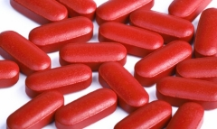
Антиоксиданты
Что такое антиоксиданты? В перечне ЕС этот класс пищевых добавок обозначен номерами в интервале от Е300 до Е399. Антиокислители прерывают реакцию самоокисления пищевых компонентов в продукте питания. Эта реакция происходит в результате контакта пищевого продукта с кислородом, содержащимся в воздухе и самом продукте. Тем самым они защищают жиры и жиросодержащие продукты от пригорания и прогоркания, предохраняют овощи, фрукты и продукты их переработки от потемнения и преждевременного гниения, замедляют ферментативное окисление вина, пива и безалкогольных напитков.

Slide 3
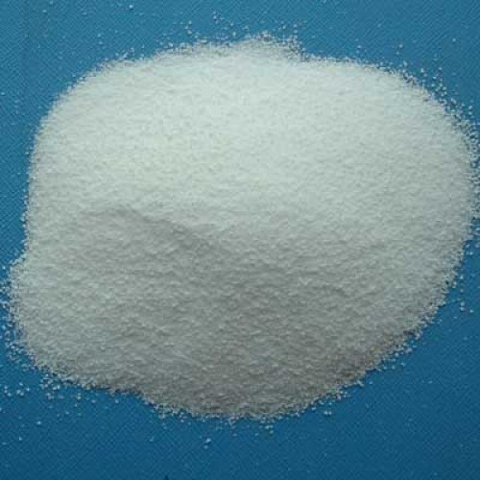
Антиоксиданты
Основная задача антиоксидантов – продлить срок хранения продуктов питания. Но ведь и консерванты предназначены для того же. Если консерванты препятствуют биологической порче продукта под влиянием микроорганизмов и бактерий, то антиоксиданты предотвращают их химическое окисление.
Аксорбиновая кислота
Е300

Slide 4
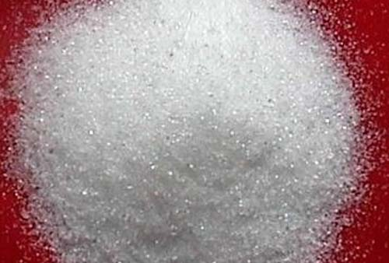
Механизм действия
Замедление процесса окисления путем взаимодействия с кислородом воздуха, прерывая реакцию окисления или разрушая уже образовавшиеся перекиси. При этом расходуются сами антиоксиданты.
Лимонная кислота – Е330

Slide 5
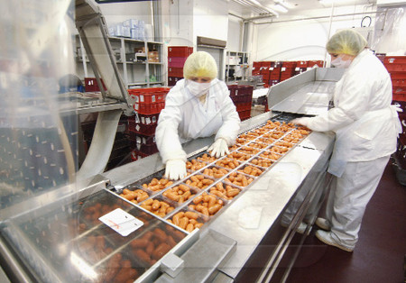
Регламентация использования антиоксидантов в пищевой промышленности
Наибольшая опасность для здоровья человека возникает при использовании антиокислителей с превышением рекомендуемой дозы. Именно поэтому существует закон о лимитированном их использовании. Однако в последнее время в массовом производстве продуктов питания применяются новые антиокислители, чье действие на здоровье человека пока не исследовано, и разрешения на использование такие пищевые добавки не имеют.

Slide 6
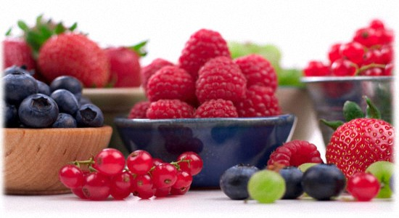
Виды антиоксидантов
Всем известны такие природные окислители как витамины, особенно аскорбиновая кислота и смеси токоферолов (витамин Е), лимонная и молочная кислота. Некоторые из них чрезвычайно полезны, оказывают ярко выраженное регенерирующее действие на организм человека. Некоторые – нейтральны и безобидны.

Slide 7
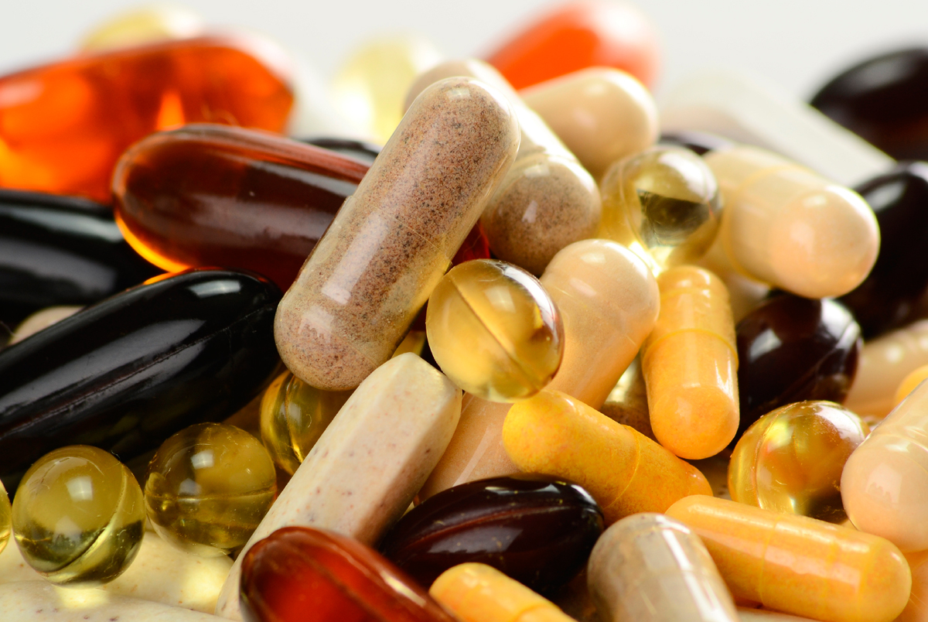
Виды антиоксидантов
Наиболее распространены, конечно же, искусственные антиоксиданты. Среди них производные фенолов: бутилгидроксианизол, бутилгидрокситолуол, изоаскорбат натрия и т.д.

Slide 8
Известные антиоксиданты
Аскорбиновая кислота
Е300
Бутилгидроксианизол Е320
Дигидрокверцетин
Лимонная кислота
Е330

Slide 9
Опасности антиоксидантов
Могут вызывать аллергические реакции.
Могут провоцировать онкологические заболевания.
Могут провоцировать головные боли.
Могут провоцировать заболеваний печени, почек и желудка.
Могут нарушать репродуктивную функцию.

Slide 10
Самые опасные антиоксиданты
Е | Название | Опасность
330 | Лимонная кислота | Ракообразования
343 | Фосфаты магния | Кишечные расстройства
338 | Ортофосфорная кислота | Расстройство желудка
339 | Фосфаты натрия | Расстройство желудка
340 | Фосфаты калия | Расстройство желудка
341 | Фосфаты кальция | Расстройство желудка
310 | Пропилгаллат | Сыпь
311 | Октилгаллат | Сыпь
312 | Додециловый галлат | Сыпь
321 | Бутилгидрокситолуол | Холестерин

Slide 11
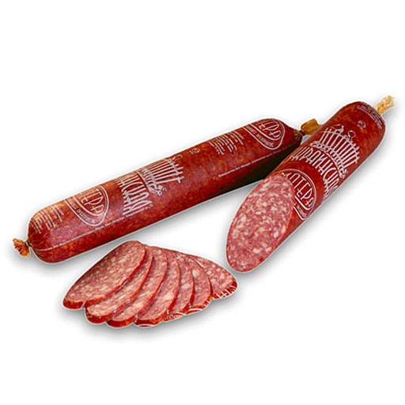
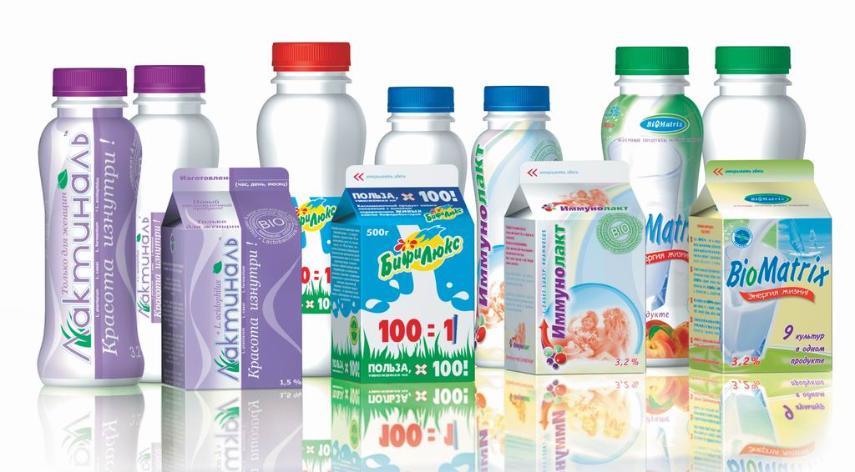
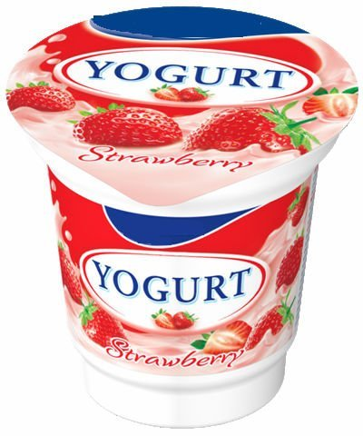
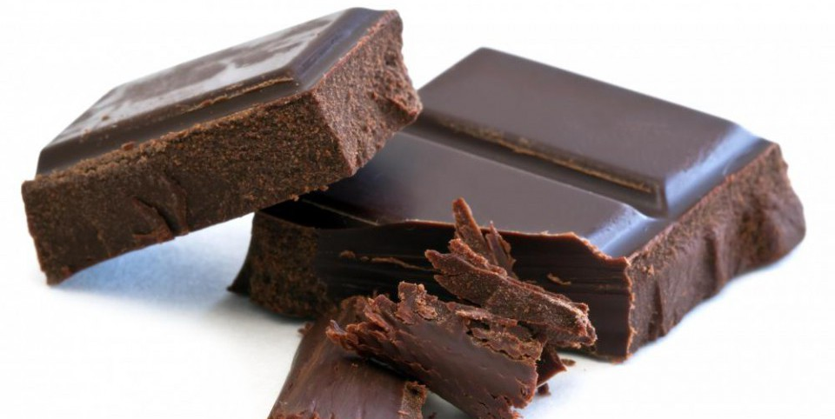
Где встречаются

Slide 12
Спасибо за внимание!

